Slide 1

Curso: INTRODUCCION A LOS METADATOS
Grupo: 30
FaSE 5 – SOCIALIZACIÓN DE LAS SOLUCIONES PLANTEADAS
Jhon sebastian Zuñiga

Slide 2



PROBLEMAS ENCONTRADOS
Diferentes direcciones, correos electrónicos y teléfonos para un mismo cliente.
Falta de integridad en la información de los contactos
La información almacenada en un Excel contiene números de identificación duplicados

Slide 3

ESTRATEGIA PARA LA GESTION DE METADATOS
Integrar la información de los dos sistemas en solo conjunto de datos
Herramientas de limpieza de datos
Ejecutor
Financiación
Gestión de estrategia
departamento de IT y los dueños de los datos en este caso el departamento de ventas y marketing
Departamento de IT y la gerencia
Departamento de IT

Slide 4




FUENTES DE METADATOS

Slide 5

PARTES INTEREZADAS
Departamento de IT
Departamento de ventas
Departamento de marketing
Gerencia

Slide 6

DATOS MAESTROS
Personas | Cosas | Lugares | Conceptos
Información de los clientes: nombre, apellido, correo, teléfono, # identificación, dirección, historial de vuelos, millas acumuladas | Tiquetes comprados: número de vuelo, fecha de compra, precio, destino, clase del vuelo, estado del tiquete | Destino del vuelo: nombre del destino, país, departamento, ciudad, aeropuerto | Descuentos otorgados: porcentaje del descuento, cantantica, fecha de aplicación
 | Beneficios otorgados: tipo de beneficio, cantidad, feche de emisión, fecha de vencimiento | Dirección del usuario: dirección de facturación, ciudad, país, código postal | Millas acumuladas: cantidad de millas, fecha de acumulación, estado de las millas

Slide 7
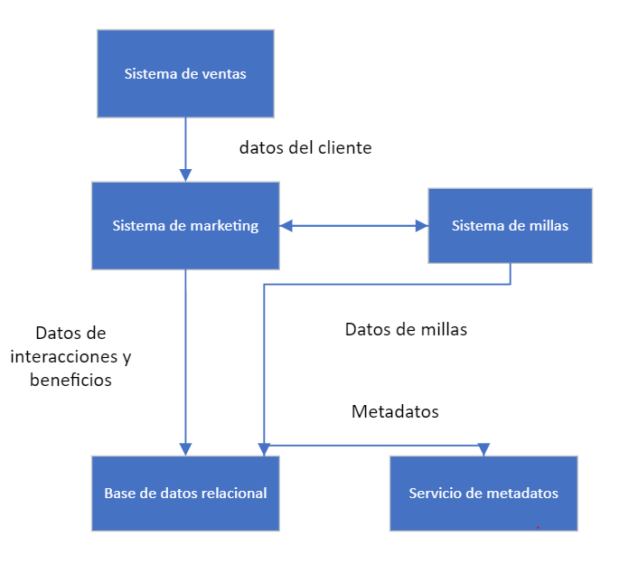

ARQUITECTURA SELECCIONADA

Slide 8
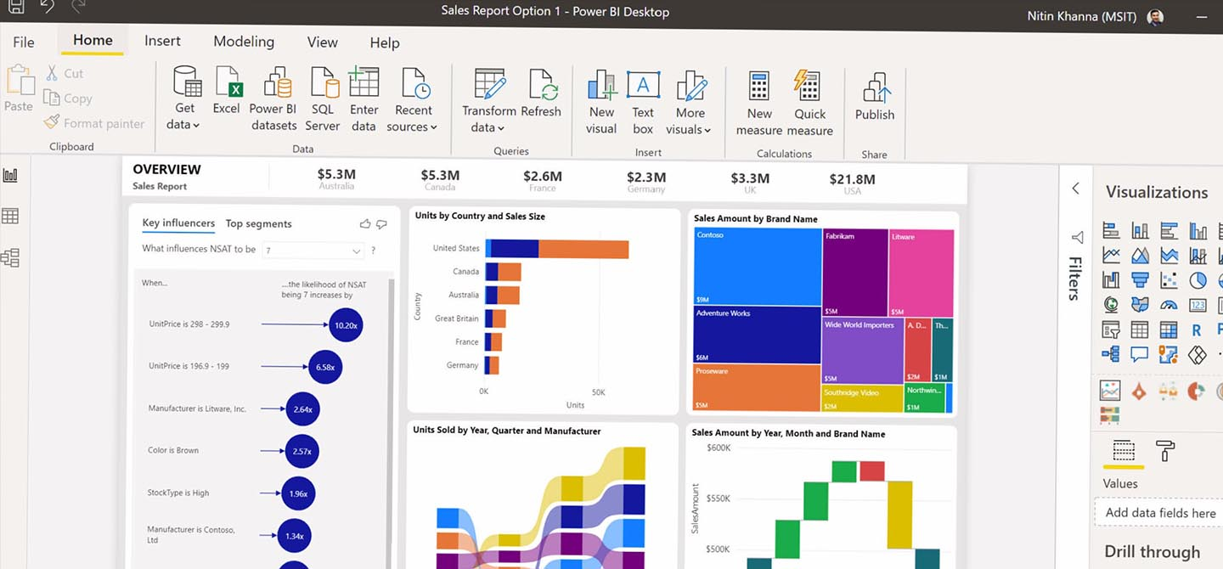

Microsoft Power BI

Slide 9
Referencias Bibliográficas
Enero, B. D. C. (s/f). GUÍA DE DESARROLLO SEGURO. Gov.co. Recuperado el 12 de mayo de 2024, de https://mipgestion.uspec.gov.co/files/mod_documentos/documentos/TI-GU-002/TI-GU-002%20Guia%20Desarrollo%20Seguro%20V02.pdf
Ramachandran, M. (2012). Software Security Testing. En Nova (Eds), Software Security Engineering : Design and Applications (pp. 151-164). Nova Science Publishers, Inc. https://bibliotecavirtual.unad.edu.co/login?url=http://search.ebscohost.com/login.as px?direct=true&db=nlebk&AN=602994&lang=es&site=eds[1]live&scope=site&ebv=EB&ppid=pp_151
OWASP (2020). Web Application Penetration Testing. https://owasp.org/www-project-web-security-testing-guide/latest/3-The_OWASP_Testing_Framework/1-Penetration_Testing_Methodologies
OWASP (2021). TOP TEN. https://owasp.org/Top10/es/

